Slide 1
JavaScript côté Serveur : Bases de données
Cours 6
BEQUART Valentin

Slide 2

Typage dynamique
Faible
Interprété
Orienté Objet
(Prototype)
Fonctionnel et évènementiel
Côté serveur également

Slide 3


La dernière fois:
+ quelques autres…

Slide 4
De quoi ai-je besoin?
Installer MySQL WorkBench
Installer WampServer
Le code du serveur basique de la dernière fois
-> Afin de mettre en place une base de données locale facilement.

Slide 5
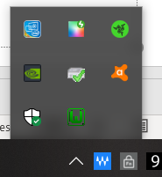
Installation des paquets nécessaires
Rappel : Pour installer des paquets, utilisez la commande :
npm install nompaquet --save
Paquets à installer :
Mysql
Fs

Slide 6
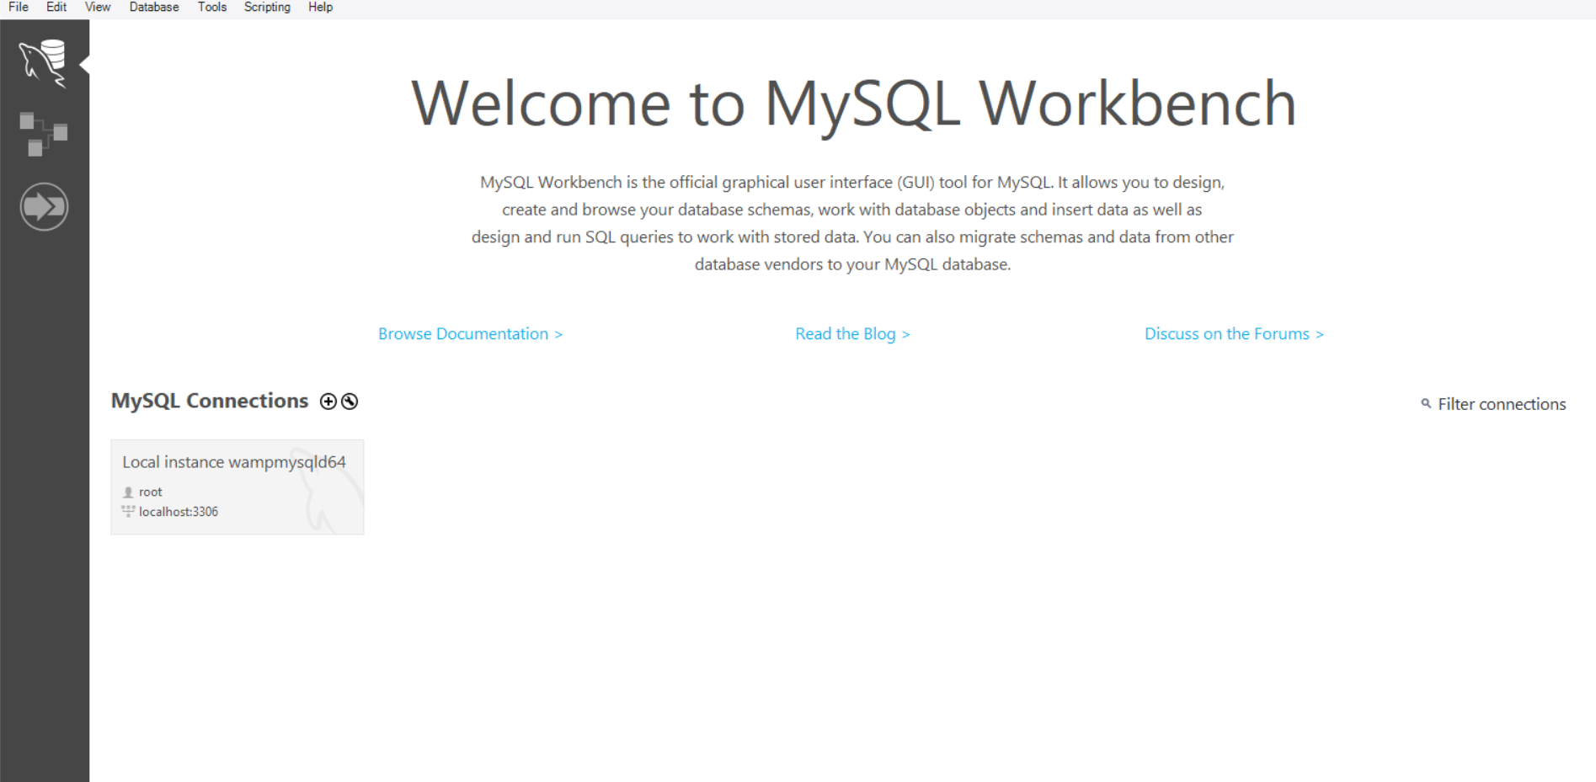
Pour commencer
Installez WampServer et MySQL WorkBench
Pensez bien à cocher la case de MySQL 8 à l’installation de Wamp
Une fois ceci fait, lancez WampServer, et attendez que les services soient lancés
Lancez MySQL WorkBench, il doit détecter automatiquement votre base de données wamp.

Slide 7
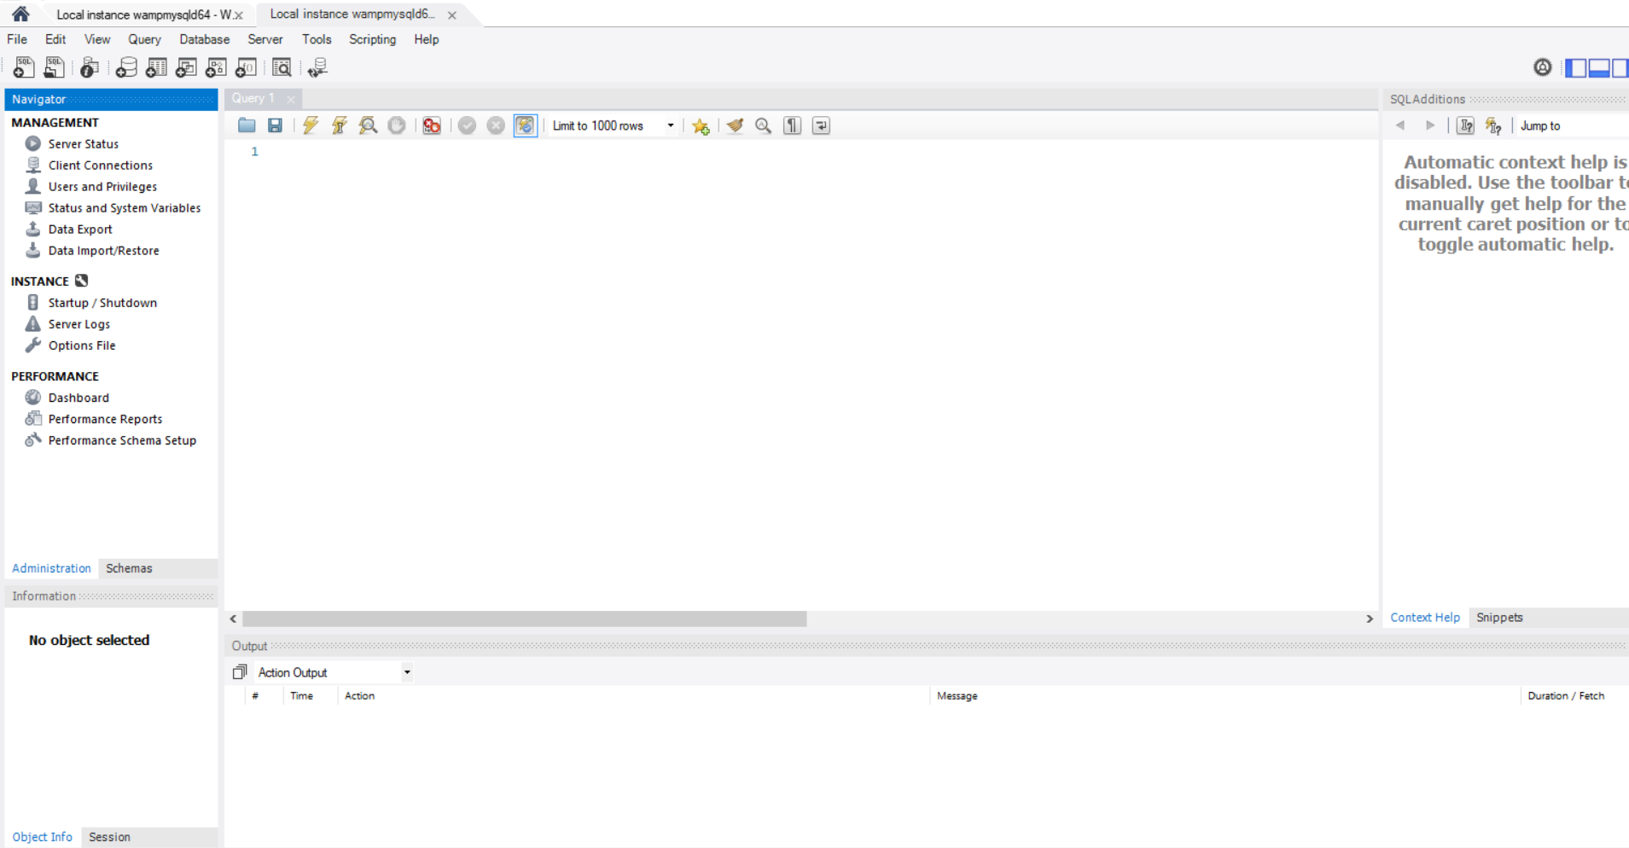
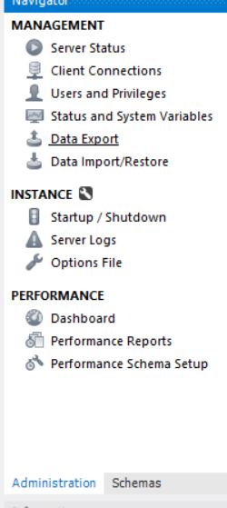
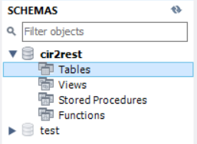
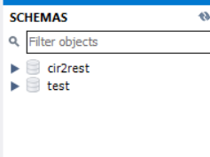
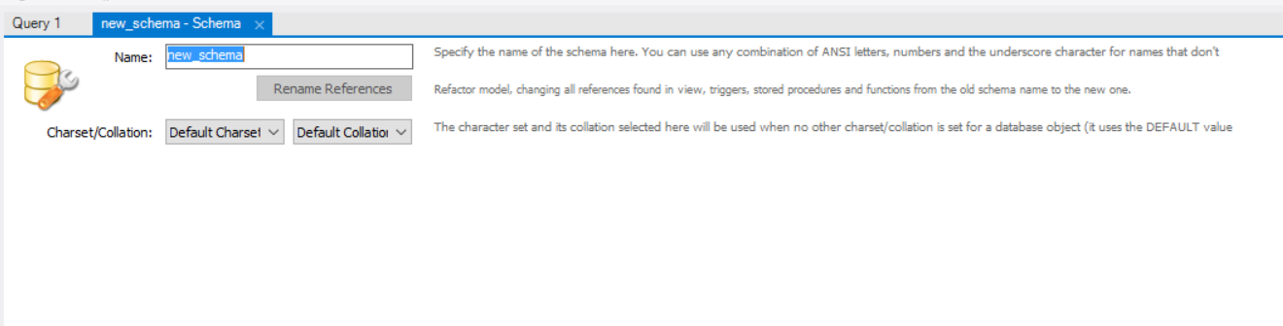
Créer sa base de données dans WorkBench
Accédez à votre serveur de base de données (dbl click)
Cliquez sur l’icône « create a new schema »
Choisissez votre nom, et appliquez
Naviguez à l’aide du menu gauche dans l’onglet des schémas
Dbl click sur le schéma désiré pour le passer en actif
Vous avez votre base de données!!

Slide 8
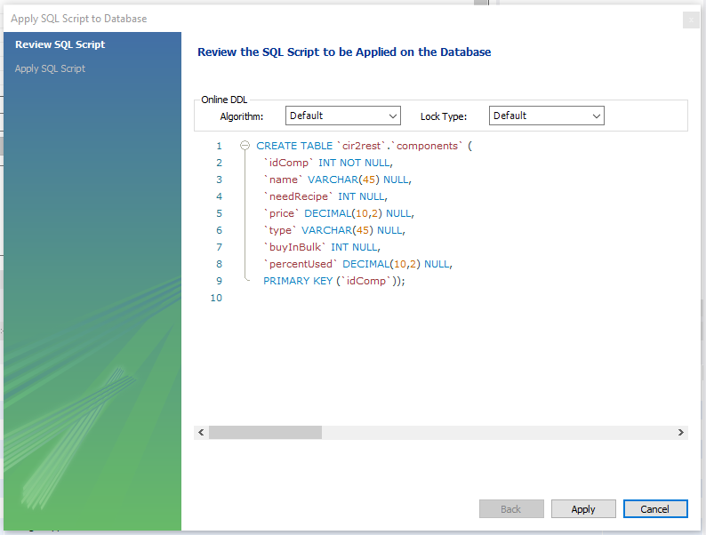
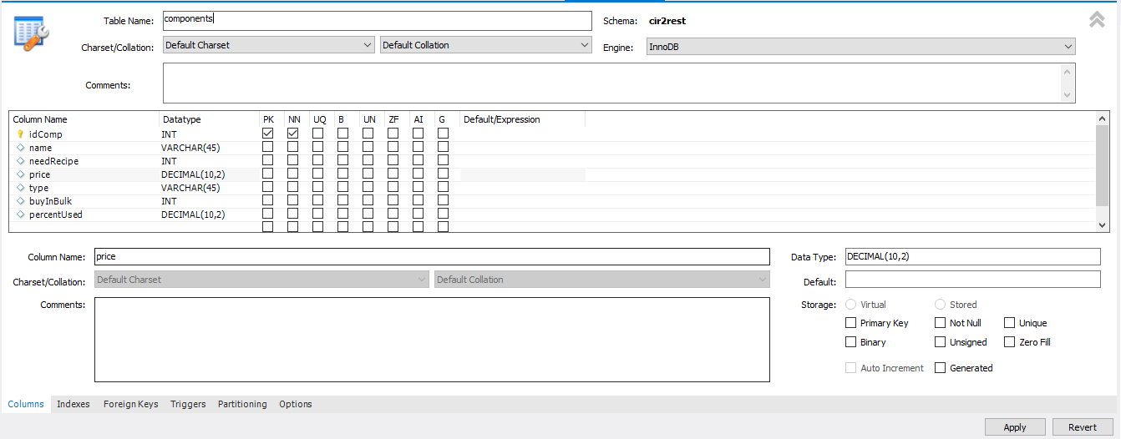
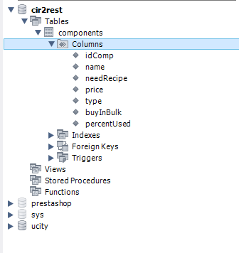

Gérer sa base de données dans WorkBench
C’est simple, vous pouvez soit choisir de passer par les éditeurs SQL et les exécuter
Soit vous passez par la partie graphique, via un clic droit sur « table » pour en créer de nouvelles etc…

Slide 9
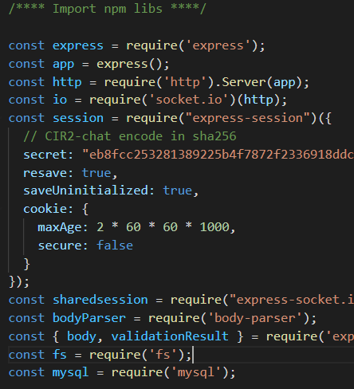
Initialiser la connexion dans NodeJS

Slide 10
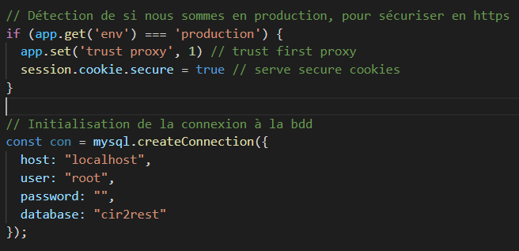
Initialiser la connexion dans NodeJS

Slide 11
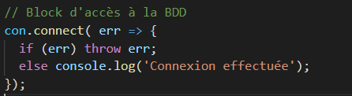
Initialiser la connexion dans NodeJS
-> IMPORTANT : Toute action sur la base doit se trouver dans ce connecteur.
(Quitte à instancier vos évènements dedans…)

Slide 12
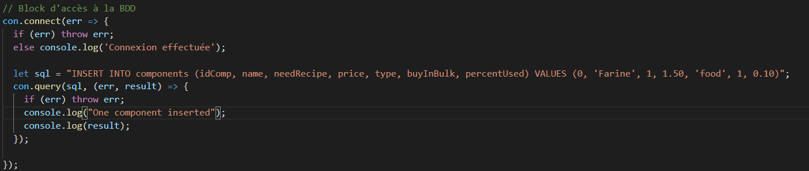
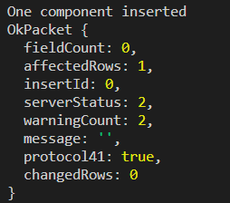
Le Insert
Insère une ligne dans la base de données

Slide 13
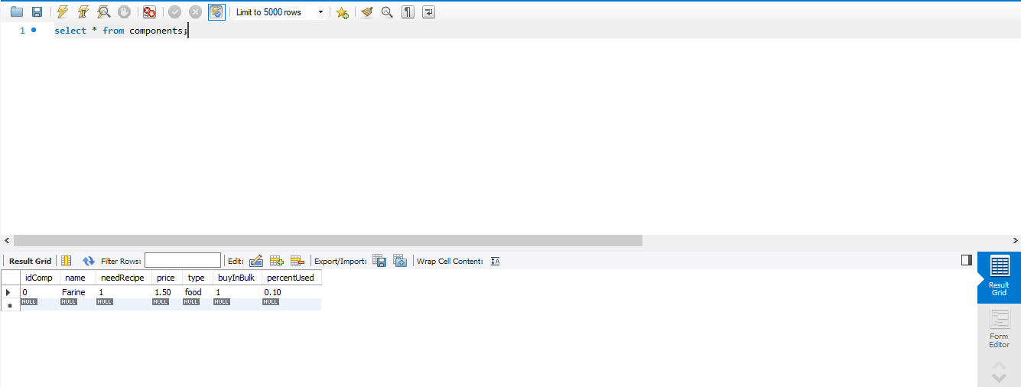
Le Insert
Insère une ligne dans la base de données

Slide 14
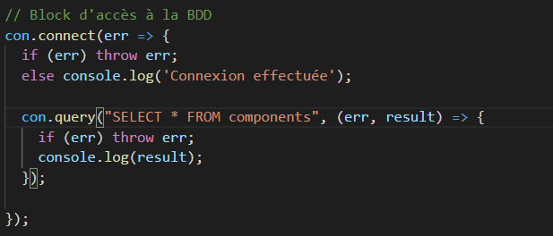
Le Select/From
Le plus classique, permet de faire des requêtes sur sa base

Slide 15
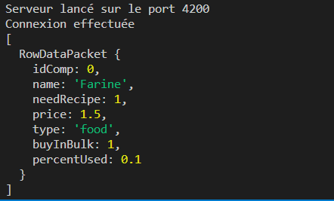
Le Select/From
Le plus classique, permet de faire des requêtes sur sa base

Slide 16
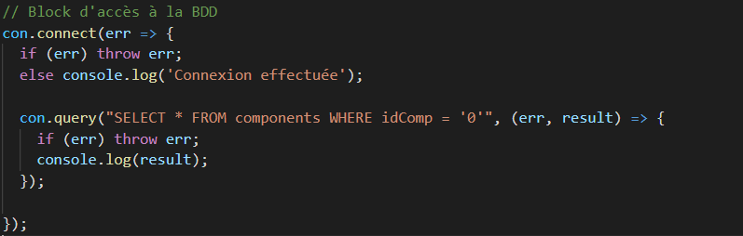
Le Where
Permet de rajouter des conditions à ses requêtes SQL

Slide 17
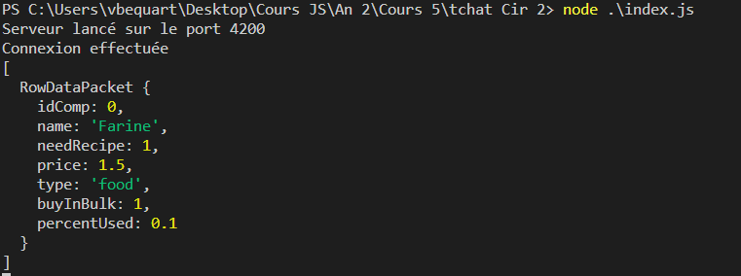
Le Where
Permet de rajouter des conditions à ses requêtes SQL

Slide 18
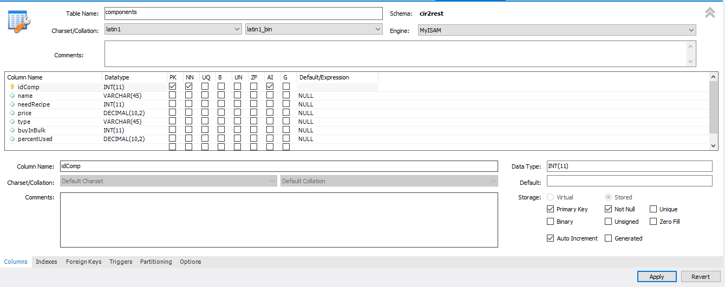
Un deuxième INSERT avec l’Auto Increment?

Slide 19
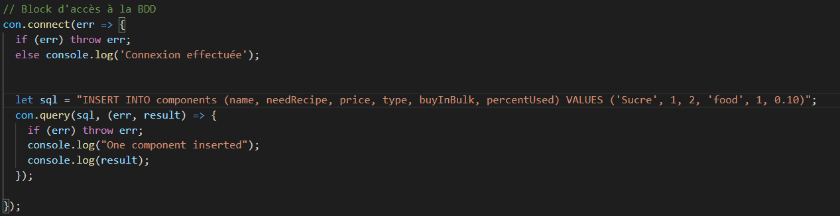
Un deuxième INSERT avec l’Auto Increment?

Slide 20
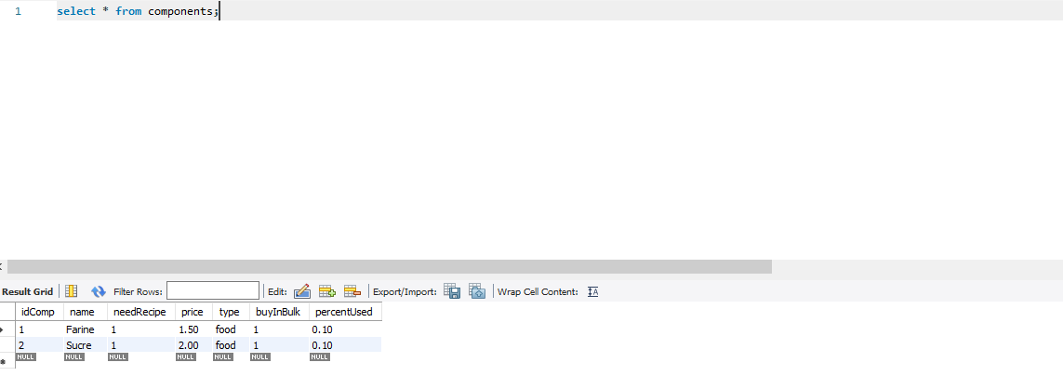
Un deuxième INSERT avec l’Auto Increment?

Slide 21
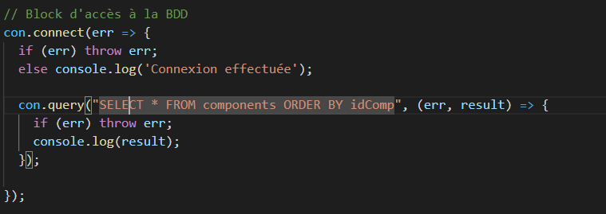
Le OrderBy
Permet d’ordonner ses résultats

Slide 22
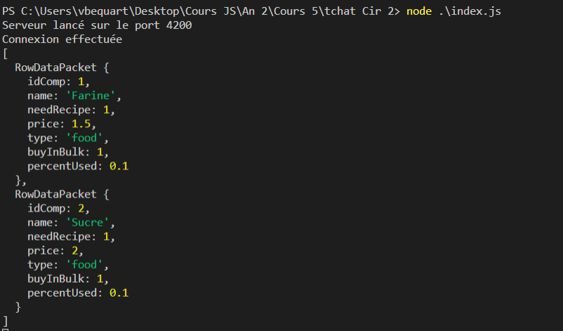
Le OrderBy
Permet d’ordonner ses résultats

Slide 23
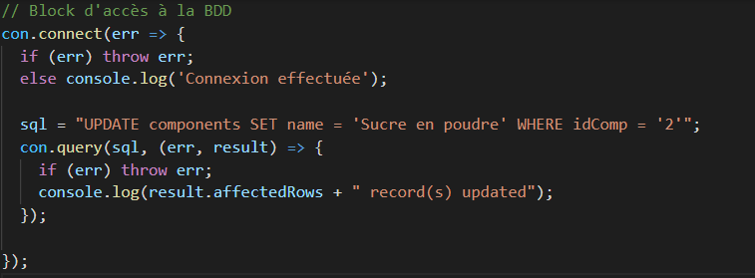

Le Update
Permet de modifier les valeurs d’une entrée existante dans la base de données

Slide 24
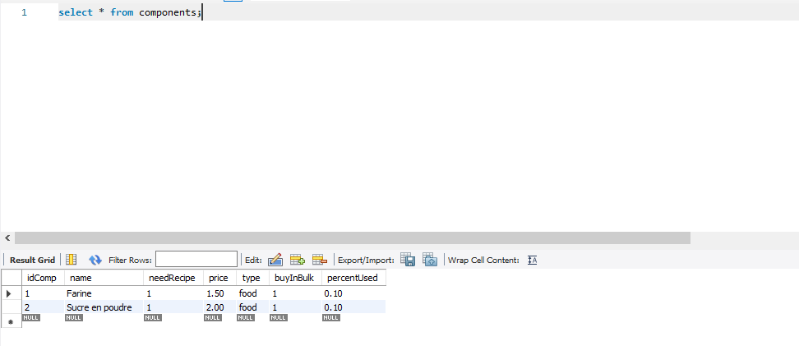
Le Update
Permet de modifier les valeurs d’une entrée existante dans la base de données

Slide 25
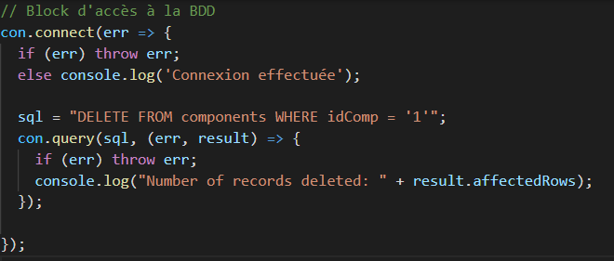

Le Delete
Supprime une entrée de la base de données

Slide 26
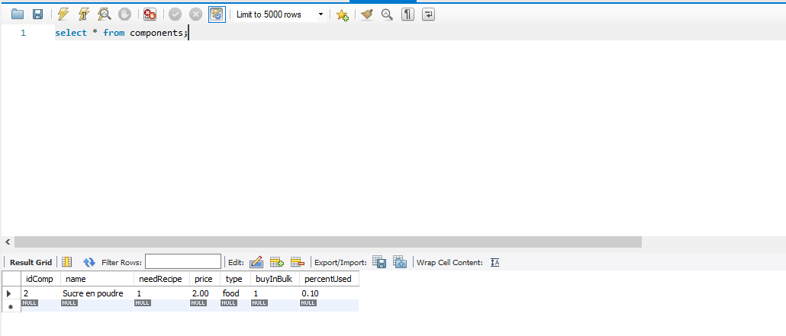
Le Delete
Supprime une entrée de la base de données

Slide 27
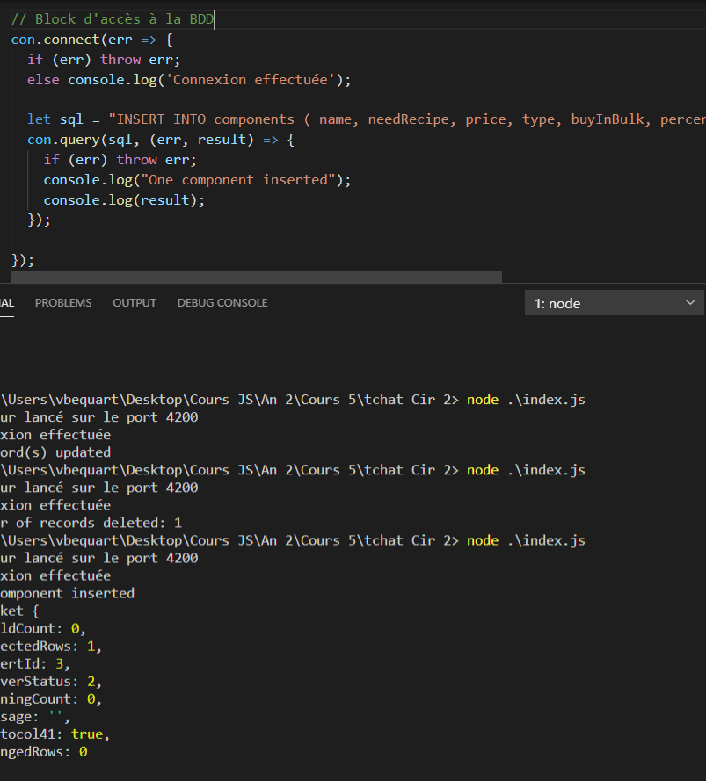
On insère une nouvelle valeur

Slide 28
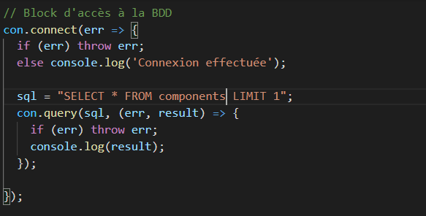
Le Limit
Permet de limiter le nombre de résultats retournés par la requête.

Slide 29
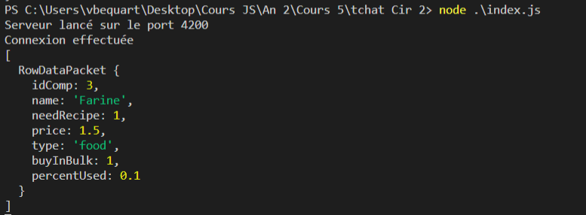
Le Limit
Permet de limiter le nombre de résultats retournés par la requête.

Slide 30
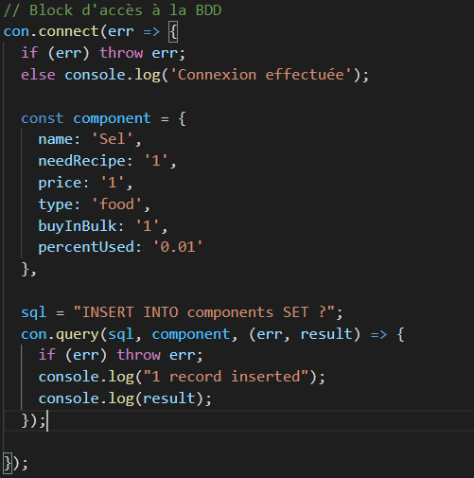
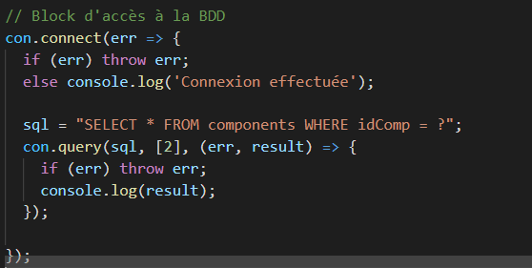
Les prepared statements
Mais vous n’allez pas avoir à traiter des requêtes en dur comme celles-ci!

Slide 31
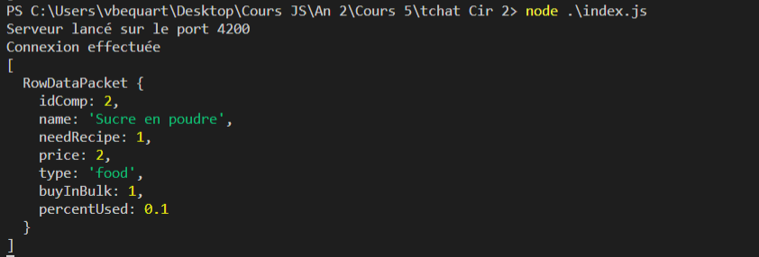
Les prepared statements – Résultats - 1

Slide 32
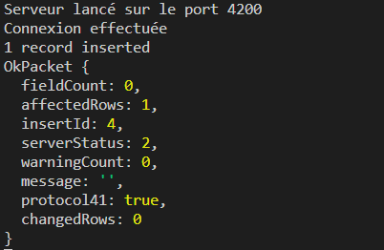
Les prepared statements – Résultats - 2

Slide 33
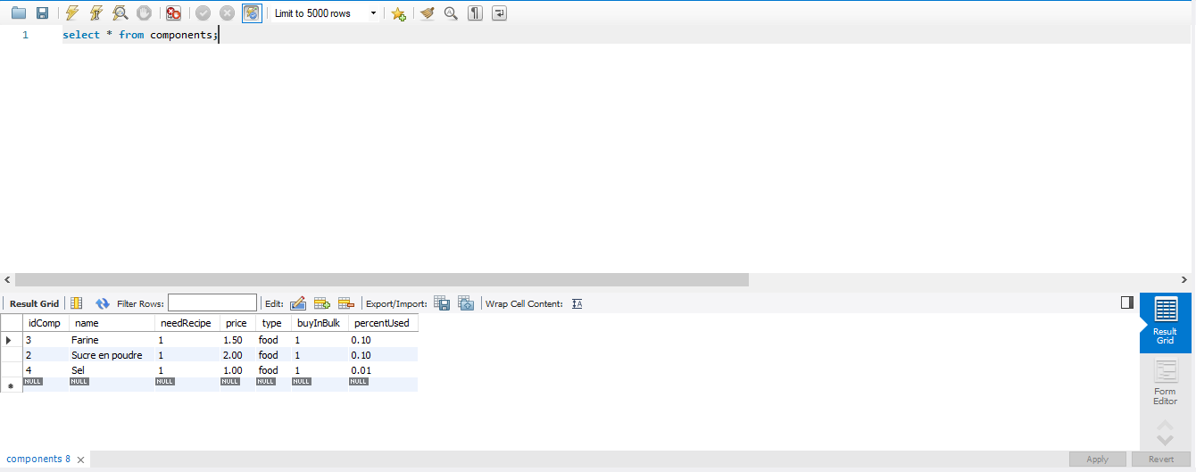
Les prepared statements – Résultats - 2

Slide 34
Aussi, mais peu conseillé
L’outil étant très libre, vous avez aussi la possibilité de :
Créer une base de données
Créer une table
Supprimer (Drop) une table
Ce sont des possibilités qui vous sont laissés, il y a une documentation très bien faite pour cela, mais c’est extrêmement déconseillé de gérer la base de données depuis… l’application.

Slide 35
Lire et écrire dans des fichiers JSON
Pour cette partie, nous allons utiliser le module Fs
Cette partie de cours peut être utile afin de se servir de constantes ou autre en cas d’absence de bases de données.

Slide 36
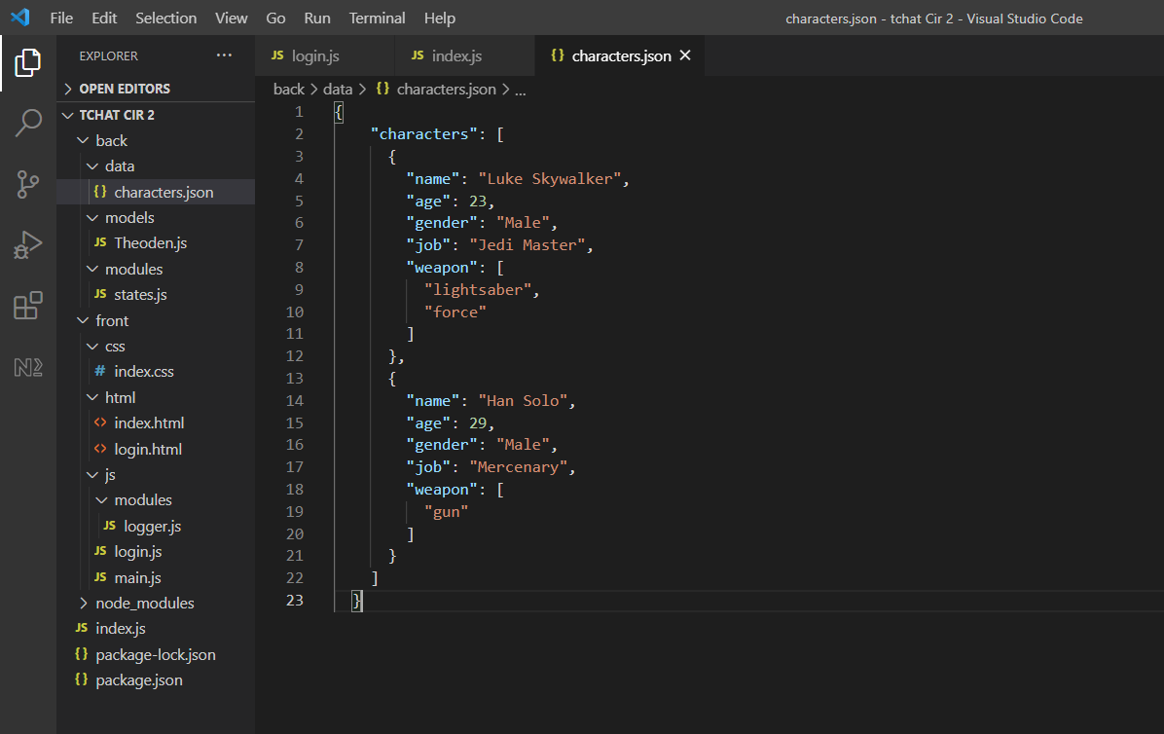
Mon fichier Json de lecture

Slide 37
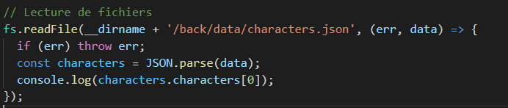
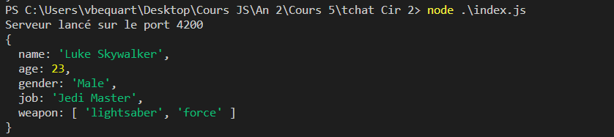
Lecture

Slide 38
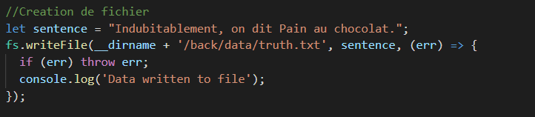
Ecriture de fichiers

Slide 39
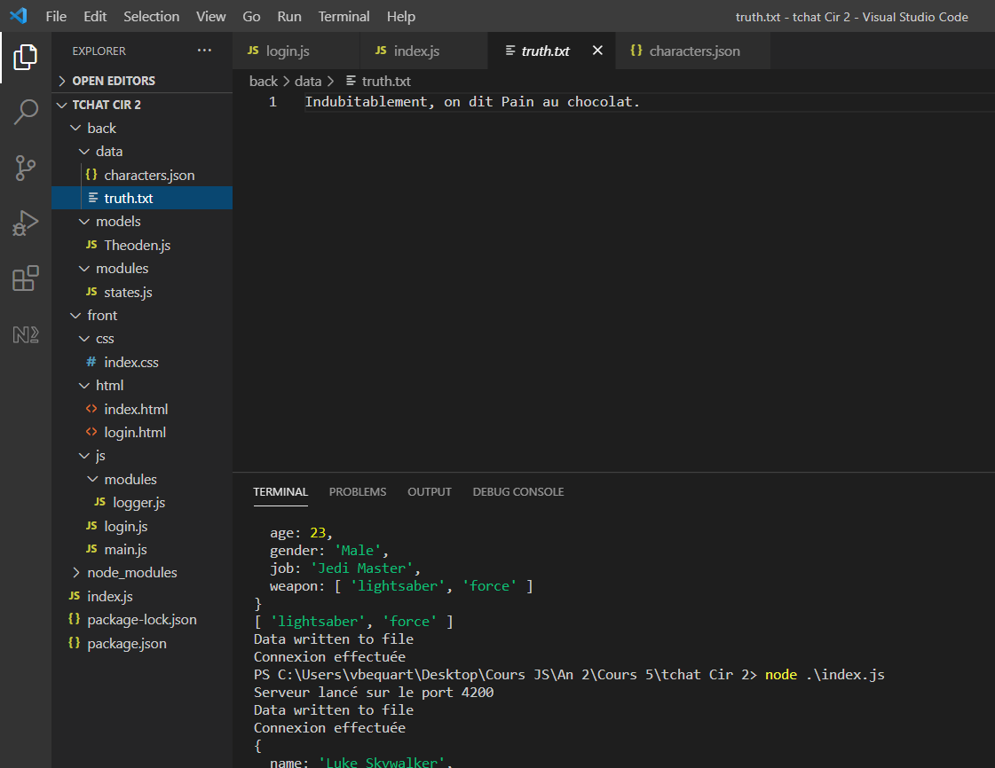
Ecriture de fichiers

Slide 40
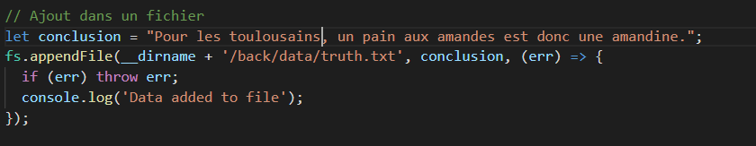
Ajout dans un fichier

Slide 41
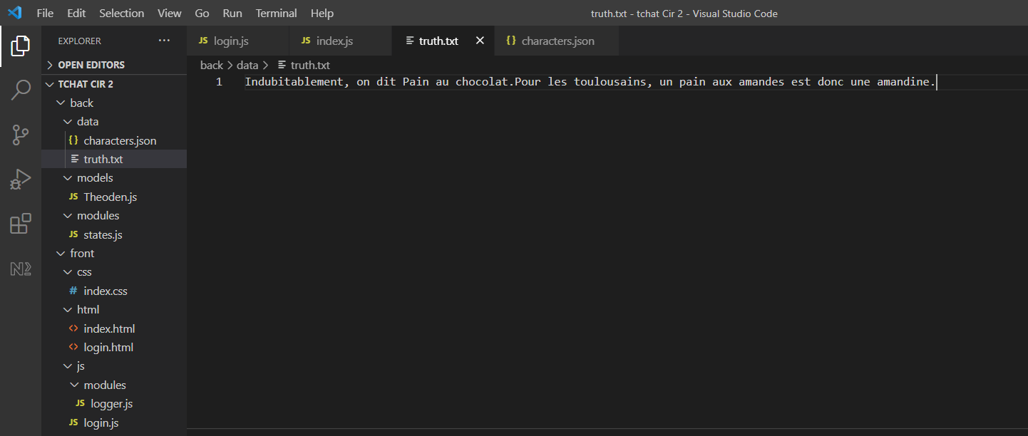
Ajout dans un fichier

Slide 42
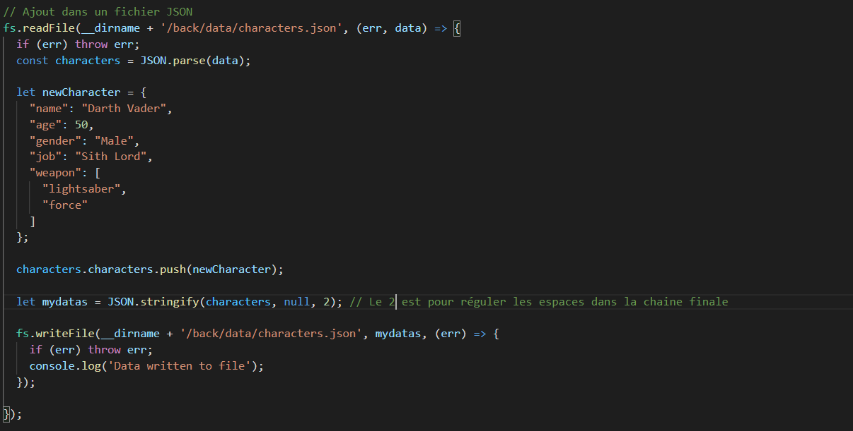
Ajout de données dans un JSON

Slide 43
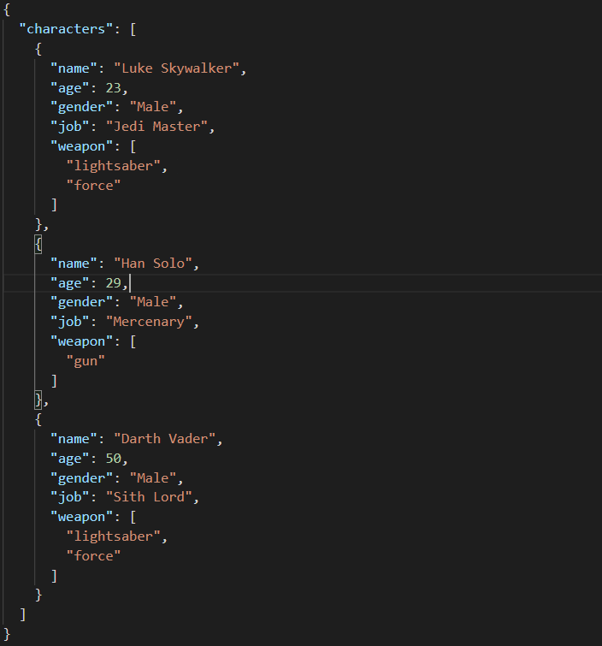
Ajout de données dans un JSON

Slide 44
Retournez au projet!

